Slide 1

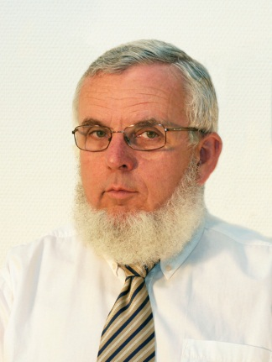
A terem- és térakusztika alapjai
Segédlet a Kommunikáció-akusztika tanulásához
VIHIAV 035
Augusztinovicz Fülöp
docens
BME Hálózati Rendszerek és Szolgáltatások Tanszék
fulop@hit.bme.hu

Slide 3
Főbb témakörök
A (hullámhosszhoz viszonyított) kis és nagy terek fogalma
Közvetlen és diffúz hangtér
Utózengés fogalma és jellemzői
A hangelnyelés és utózengés összefüggései

Slide 4
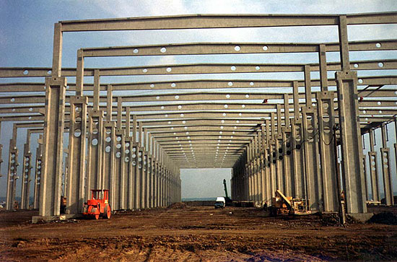
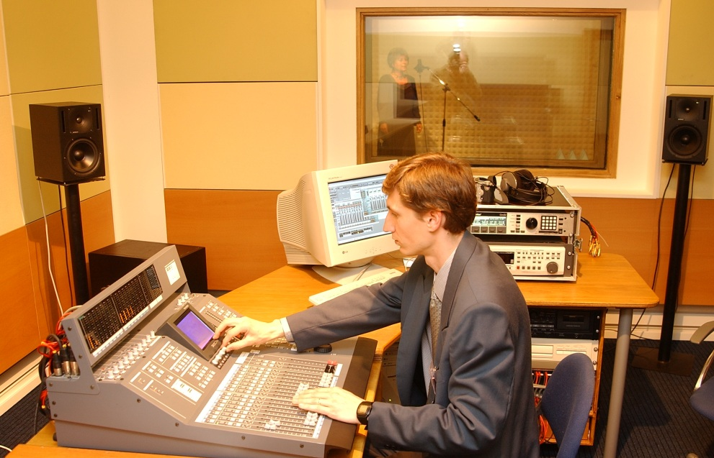
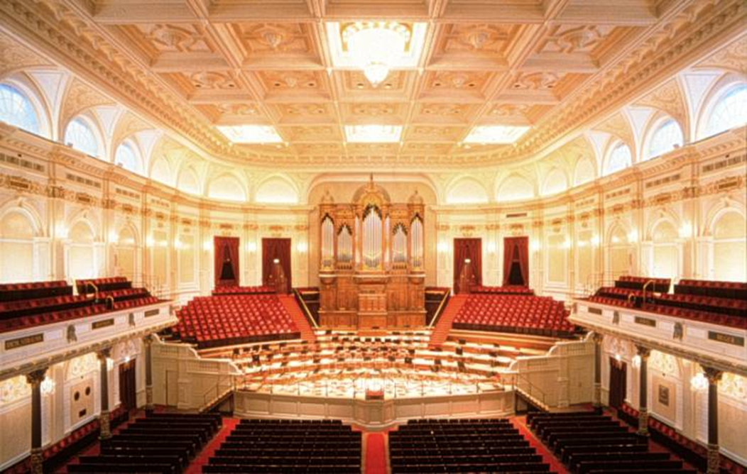
Mi a kicsi, és mi a nagy?
Notes:
A bemutatott képeken a terek jellemző méretét a működési frekvenciatartomány középértékéből számított hullámhosszhoz viszonyítva beszélhetünk kis térről (stúdió), nagy teremről (hangversenyterem) vagy lapos, hosszú teremről (ipari csarnok).
A teremakusztika a kis terekre hullámelméleti módszereket, a nagy terekre statisztikus elméletet alkalmaz, a hosszú terekre különböző tapasztalati közelítéseket használhatunk. Kis terekben a terem sajátfrekvenciái (≅rezonanciái) fontos szerepet játszanak,. Nagy termekben a sok visszaverődés miatt sajátfrekvenciákat nemigen figyelhetünk meg, a számos visszaverődés a hangenergia nagyjából egyenletes térbeli eloszlását eredményezi – az ilyen teret diffúznak nevezzük.

Slide 5
Visszaverődések
l₂
l₁
l₃
l₄
Notes:
Zárt terekben a merev falakon történő visszaverődések a hanghullámok irányát és fázisát változtatják meg, és mindig energiavesztéssel járnak, amit hangelnyelésnek nevezünk.
A visszaverő felületek úgy viselkednek, mintha mögöttük egy-egy tükörforrás működne. Az egyes visszaverődésekkel létrejövő hangutak hossza egyre nő, ezért a hullámok amplitúdója csökken.

Slide 6
Leíró legfőbb jellemző: impulzusválasz
p
τ
τ₁
τ₂
τ₃
τ₄
Notes:
Az egyes visszaverődésekhez időben egyre később beérkező és – a gömbhullámok 1/r terjedési törvénye miatt – egyre csökkenő amplitúdójú hullámok tartoznak, amit az impulzusválasznak nevezett függvény (egységnyi energiatartalmú, elvben végtelen rövid időtartamú gerjesztő impulzusra adott válasz) jellemez.

Slide 7
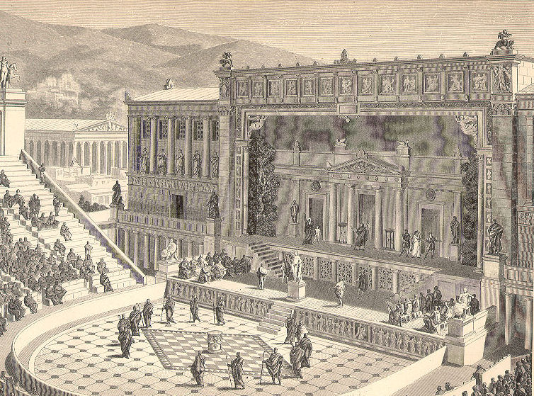
Visszaverődések szerepe az ókori színházakban: már a régi görögök is…
Notes:
A visszaverődéseket már az antik színházépítők is ismerték és ki is használták. A bemutatott kép az athéni Dionüszosz-színházat eredeti állapotában mutatja, egy XIX: századi szerző feltételezése alapján (Forrás: Pierers Konversationslexikon, herausg. von J. Kürschner. 7. Auflage, Deutsche Verlagsgesellschaft, Stuttgart, 1891).

Slide 8
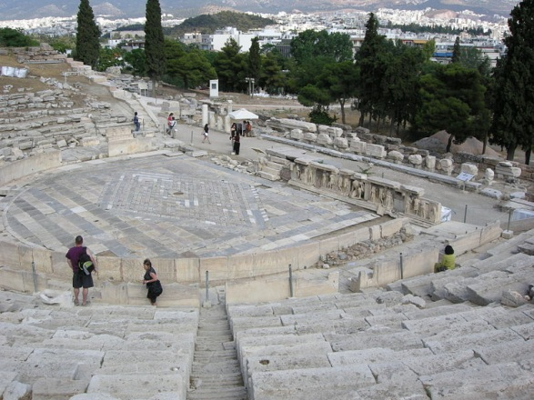
Visszaverődések szerepe az ókori színházakban: már a régi görögök is…
Notes:
Ugyanaz, mai állapotában.

Slide 9
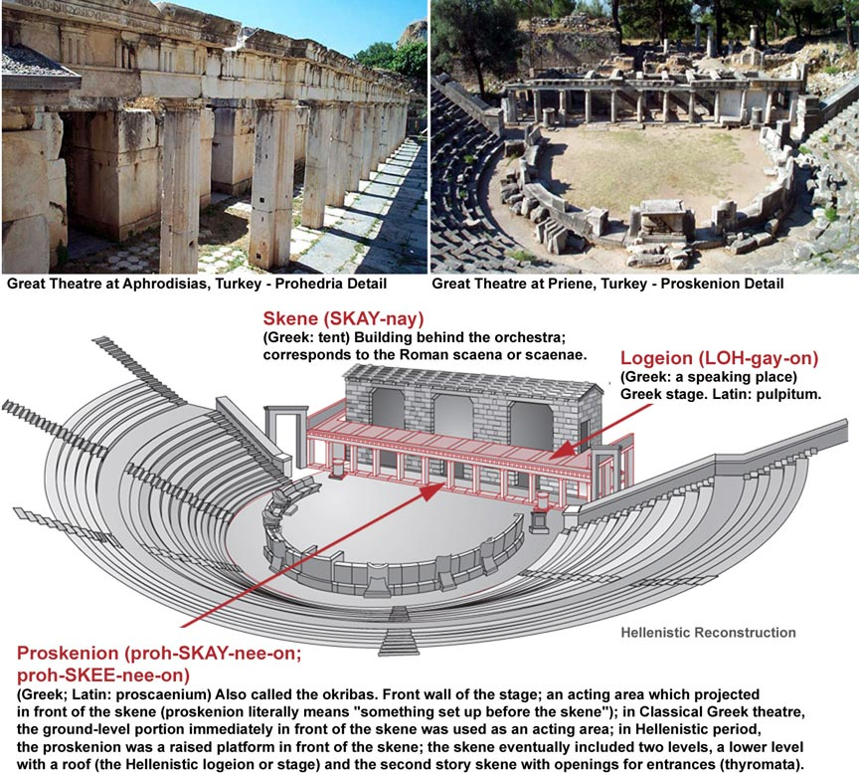
A görög színházak elemei és szerepük
Notes:
Az ókori görög színházakban a játék más volt, mint a mai színházakban. A színészek alig mozogtak, szerepeiket álló helyzetben, a Logeion-nak nevezett építményen („ahol beszélnek”) mondták el, és itt helyezkedett el a beszédkórus is. A logeion mögé épített szerkezet eredetileg egy öltözősátor volt (szkéné = sátor), amit később épített szerkezettel helyettesítettek, hogy az arról visszaverődő hangokat is hasznosítsák. Fontos akusztikai szerepe van még a középen elhelyezkedő kör alakú térnek (orkhésztra – „ahol táncolnak”) is, ami egyébként a táncosok számára szolgált.

Slide 10
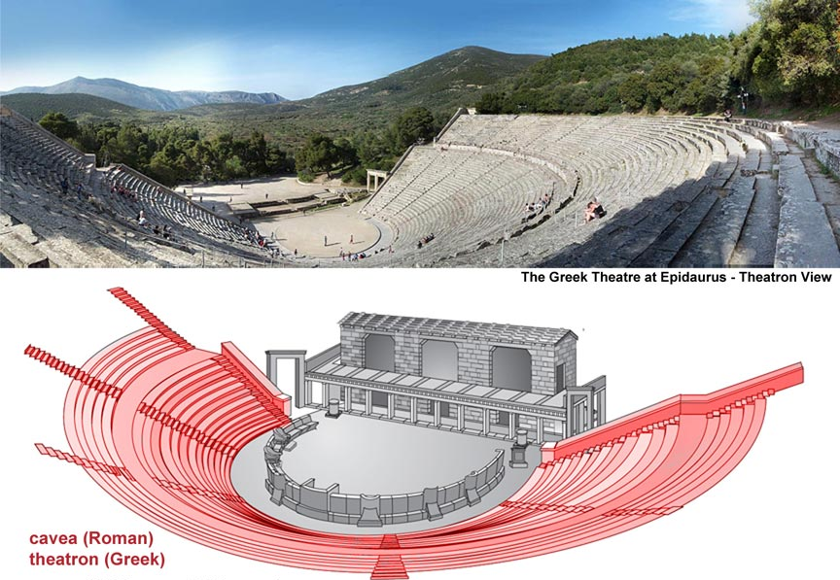
Nézőtér (theatron) [hangelhajlás, -elnyelés]
Notes:
A nézőtér folyamatosan emelkedik, hogy mindenki lássa a színészeket, ki tudják használni az emelkedő felület mellett felfelé áramló meleg levegő hangerősítő hatását és további visszaveréseket vigyenek be a hangterjedés útjába.

Slide 11
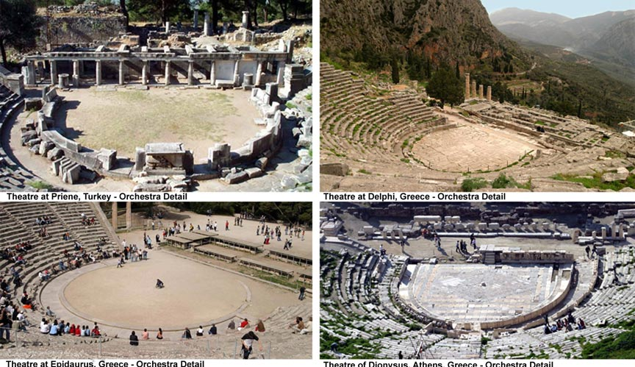
Nézőtér
Orkhésztra (a táncosok helye): talajvisszaverés!
Notes:
Négy, viszonylag jó állapotban fennmaradt antik színház: a priénéi, a delfi, az epidauruszi és az athéni színház mai állapotban.

Slide 12
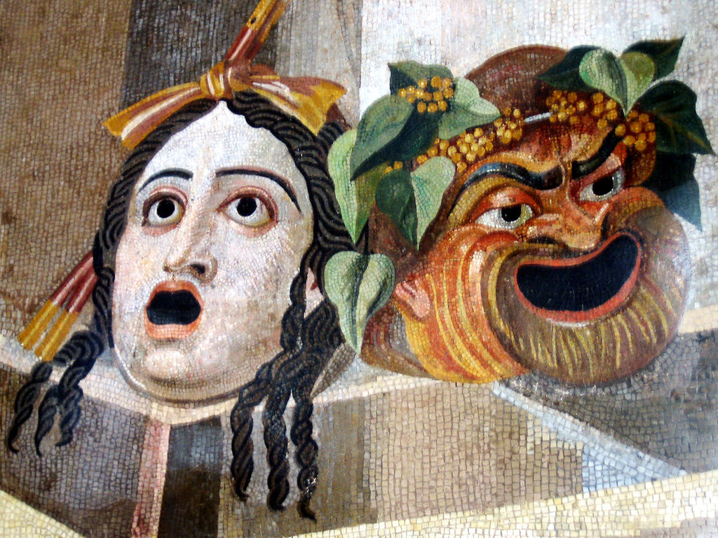
Maszk
maszk: hangerősítő, impedanciaillesztő elem
Notes:
A görög színészek vagy tragikus, vagy komikus szerepeket alakítottak. A nagyméretű színházakban a mimika eszköztárát nem használhatták, ezért a játszott karaktert maszkkal fejezték ki. A maszkok papírmaséból vagy fafaragással készültek, és a szemléltetésen kívül fontos akusztikai erősítő szerepük is volt a száj körül kialakított tölcsér révén.

Slide 13
A visszaverődések leírása / 1
  Energiaviszonyok figyelembevétele: a forrás energiával tölti a rendszert, a falak elnyelése pedig energiát von ki belőle
Notes:
A hangvisszaverődések energianyelő szerepet játszanak, az elveszett energiát a hangforrás(ok) pótolják. Idővel a tér energiával töltődik fel, a betáplált és elnyelt energia péedig egyensúlyba kerül, amit egy tartályba befolyó és onnan kifolyó vízzel szemléltethetünk.

Slide 14
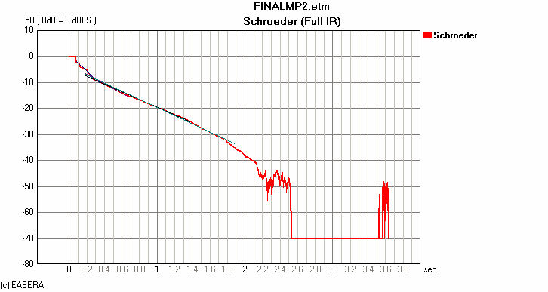
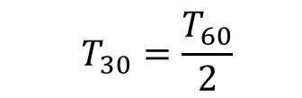
A visszaverődések leírása / 2
Az utózengési idő fogalma: az az időtartam, ami alatt a hangtér energiatartalma milliomodrészére csökken. Ez hangnyomásszintben kifejezve 60 dB-es csökkenésnek felel meg.
Notes:
Ha a hangforrást kikapcsoljuk, a térben felhalmozódott energia lassan elfogy: ez a folyamat az utózengés. Az utózengési folyamat már nem függ a gerjesztéstől (hangforrásoktól), csak a terem tulajdonságaitól, ezért – viszonylag - jól használható a terem jellemzésére. Mérése minden teremakusztikai vizsgálat alapját képezi, de a termek részletes minősítéséhez nem elegendő. Mérése mesterséges hangimpulzussal (riasztópisztoly, szikraköz), véletlen zajjal, sepert szinusszal vagy álvéletlen jelsorozattal történhet.

Slide 15
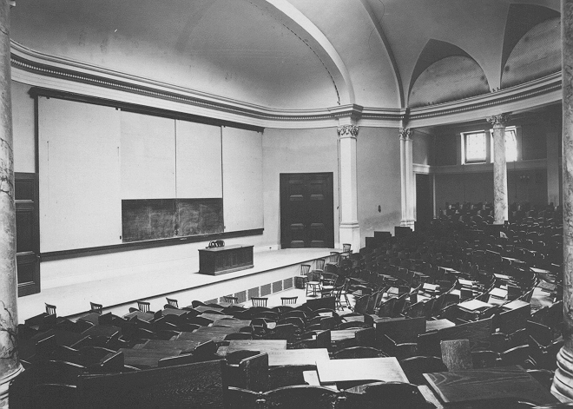
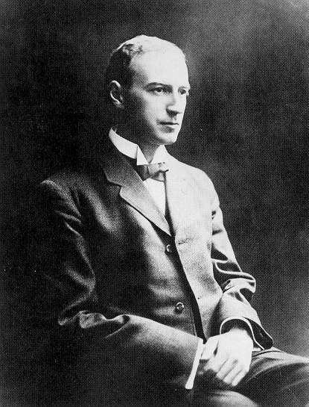
A modern teremakusztika megalapítója
Fogg-előadóterem
W. C. Sabine (1868-1919)
Notes:
A modern teremakusztika megalapítója, Sabine nagyon egyszerű eszközökkel: orgonasípokkal és stopperórával jutott el az utózengési idő számítására alkalmas első összefüggéshez, amit a Fogg-előadóterem nagyon rossz akusztikájának vizsgálata és javítása kapcsán ismert fel.

Slide 16
Utózengési idő
Befolyásoló paraméterek:
  egyenes arányossággal: terem V térfogata
  fordított arányossággal: átlagos hangelnyelési fok, és a határoló felületek összege, A
Notes:
Az R teremállandó kis átlagos hangelnyelési fok esetén a határoló felületek összege és az átlagos hangelnyelési fok szorzatával egyenlő, amit egyenértékű elnyelő felületnek is nevezhetünk (valahány m² –nyi, 100 %-os elnyelés). Az átlagos hangelnyelési fok a különböző elnyelési fokkal rendelkező anyagok frekvenciafüggő jellemzőiből, a felülettel súlyozva számítható.

Slide 17
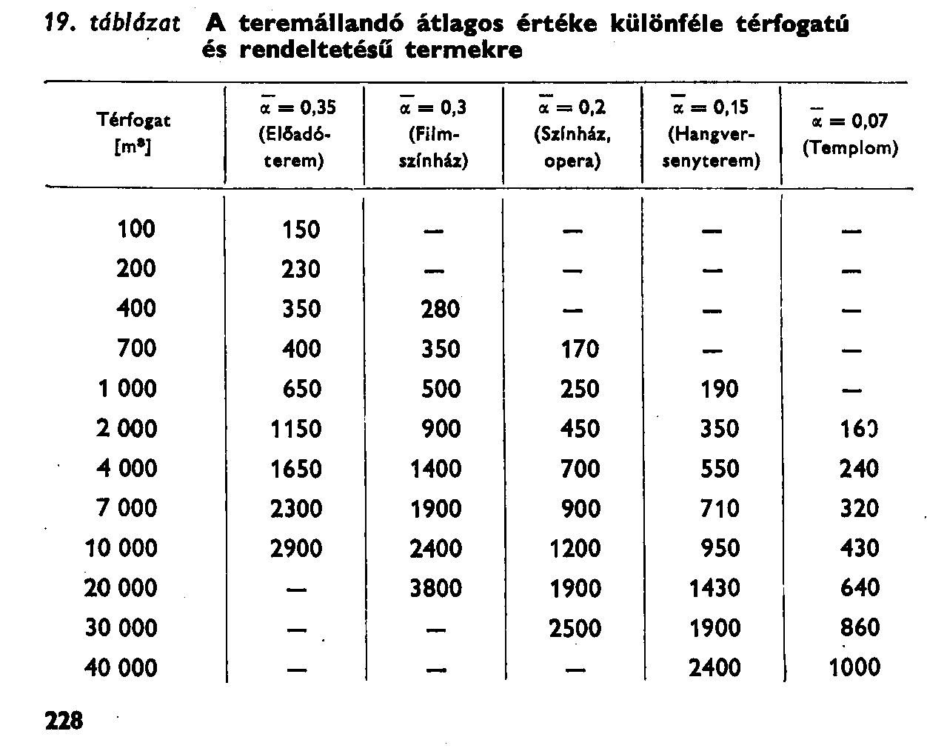
Teremállandó
Teremállandó:

Slide 18
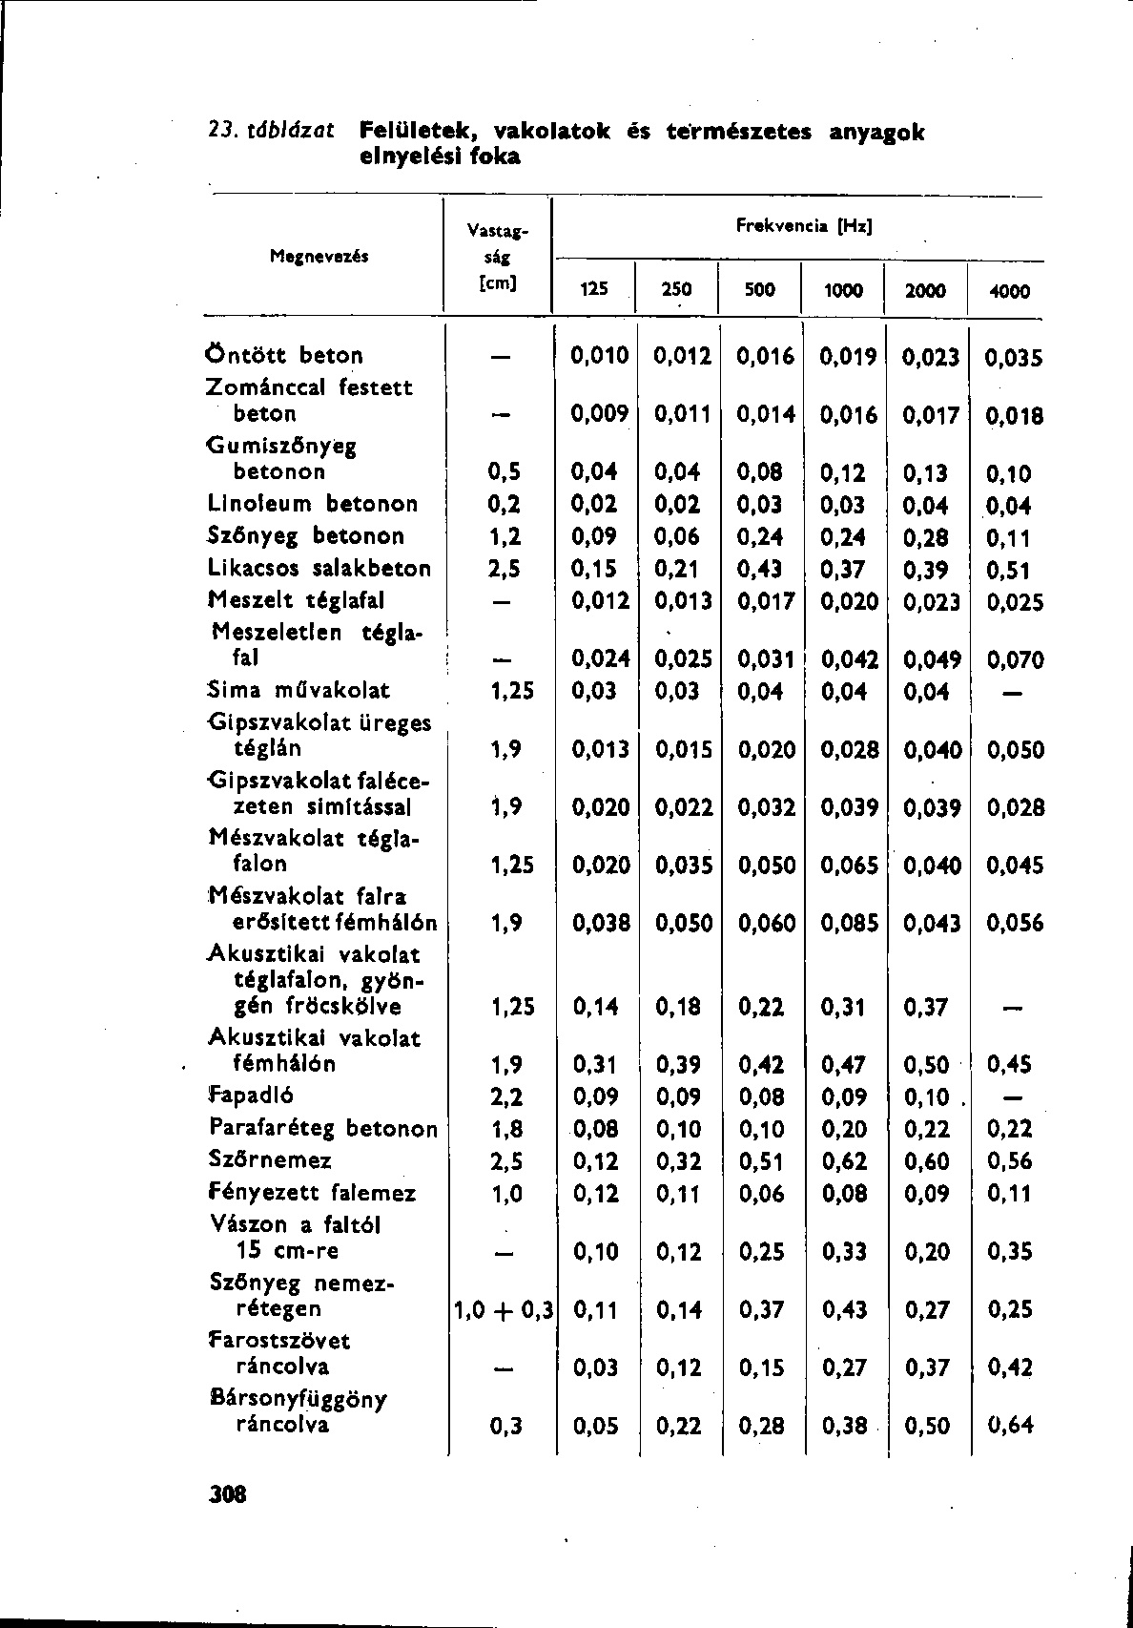
Elnyelési fokok értékei
Tarnóczy: Teremakusztika
Műszaki Könyvkiadó, 1964.

Slide 19
A visszaverődések leírása / 2
Az utózengési idő problémája:
  nem írja le helyesen az utózengési folyamat részleteit (csak makroszintű jellemző)
  mérése éppen ezért nem megbízható
Helyette:
  impulzusválasz (impulse response, Impulsantwort) v. súlyfüggvény
Notes:
A visszaverődések helyett ma egyre inkább az impulzusválaszt szokás mérni, mert abból sok információt nyerhetünk: számítható az utózengési idő, a frekvenciaátviteli függvény, és következtetni lehet a terem esetleges akusztikai hibáira is (zavaró többszörös visszhangok, belengési jelenségek a lecsengési folyamatban stb.)

Slide 20
Impulzusválasz
Fogalma: Dirac-impulzusra adott válasz
Mérése
  (régebben) pisztollyal
  szikraforrással
  véletlen zajjal
  sepert szinusszal
Notes:
A bemutatott, valóságos körülmények között mért impulzusválaszt egy völgyben fekvő község (Sajóbábony) két pontja között mértük. Szemléltetés kedvéért az abszcisszát nem s-ban, hanem m-ben skáláztuk, így könnyebb felismerni a völgyet határoló két domboldal okozta visszaverődéseket.

Slide 21
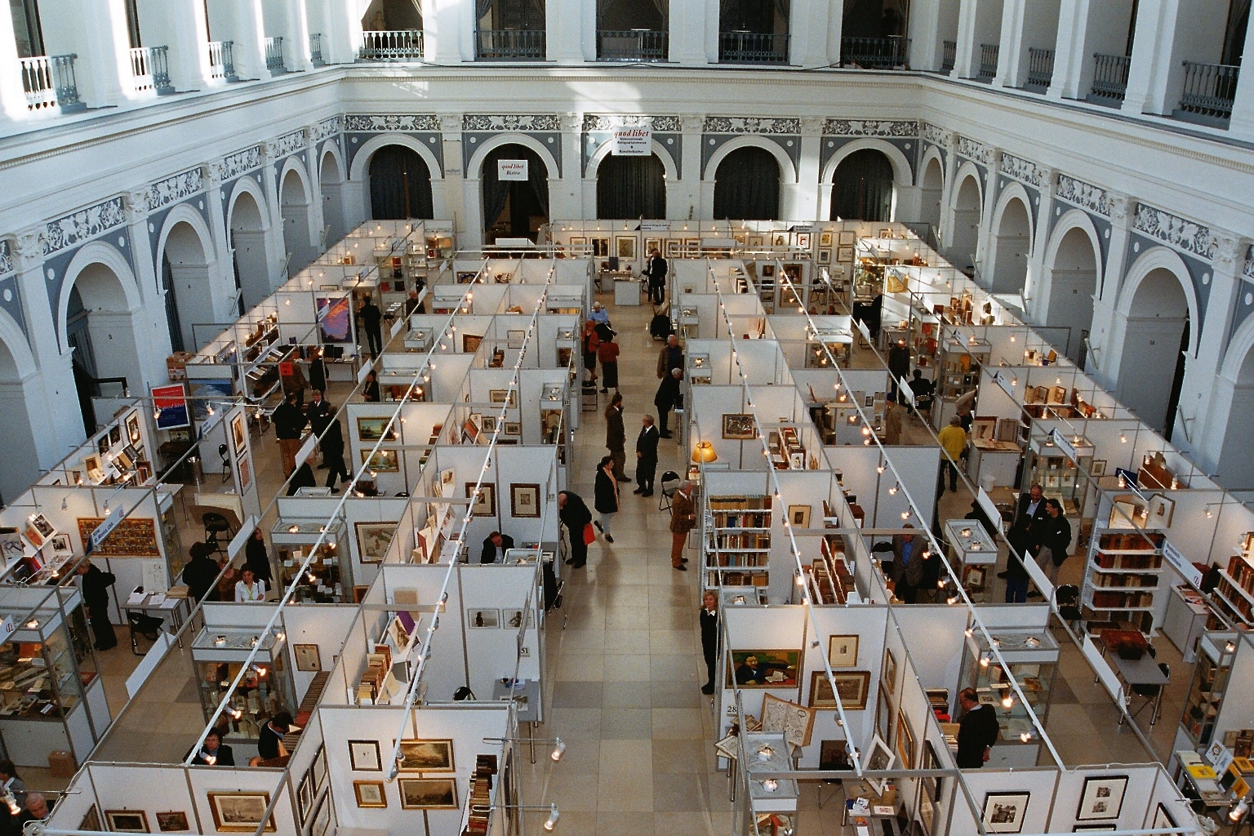

Impulzusválasz / 3
Notes:
A hangminta egy merev falakkal határolt, nagy méretű és az árkádok mögött csatolt akusztikai tereket is magában foglaló terem impulzusválasza.

Slide 22
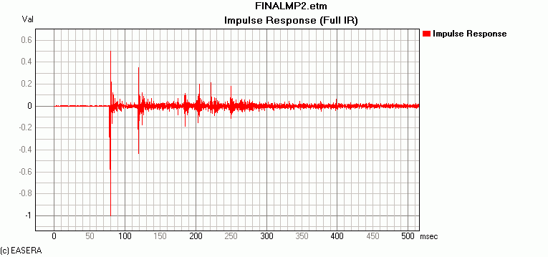
Mért impulzusválasz
Notes:
Egy másik teremben mért, egymástól jól elkülönülő visszhangokat mutató impulzusválasz példája.

Slide 23
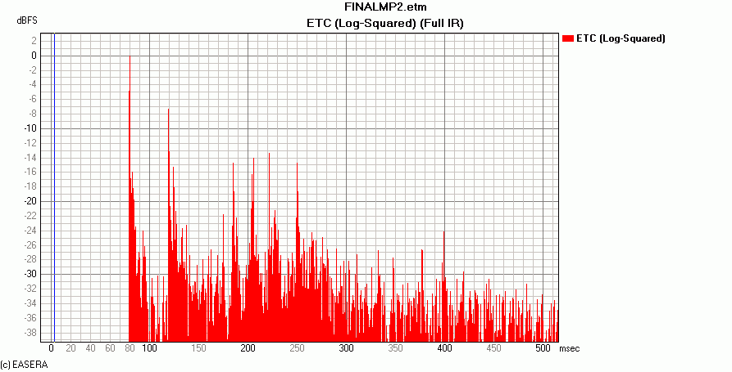
Echogram
Notes:
Az echogramot (ETC = Energy time Curve) az impulzusválasz négyzetre emelésével és logaritmálásával kapjuk. Termek akusztikai minőségének megítélésére különösen alkalmas. (A bemutatott echogram nem túl kedvező képet mutat: a visszaverődések nem egyenletesek, néhány kiemelkedő visszhang között nagy űr tátong, ami az egyes visszhangokat jól hallhatóvá és feltehetőleg zavaróvá teszi.)

Slide 24
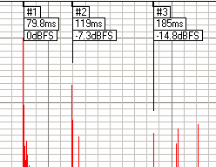
Echogram / 2
Notes:
Az egye visszaverődések ezen az ábrán tisztán azonosíthatók.

Slide 25




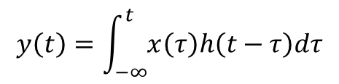

Zengetés
„száraz felvétel”
zengetett hang
Notes:
A mesterséges zengetés azon az elven alapszik, hogy a termek impulzusválaszának Fourier-transzformálásával a bemenő és kimenő jelek spektruma igen egyszerű kapcsolatba hozható. A mért vagy szimulált impulzusválaszt és a „száraz”, visszhangmentes bemenő jelet transzformálva, összeszorozva és a kapott választ visszatranszformálva megkapjuk azt az időfüggvényt, amit az adott száraz hangesemény kisugárzásakor észlelnénk az impulzusválasszal jellemzett térben vagy teremben.

Slide 26
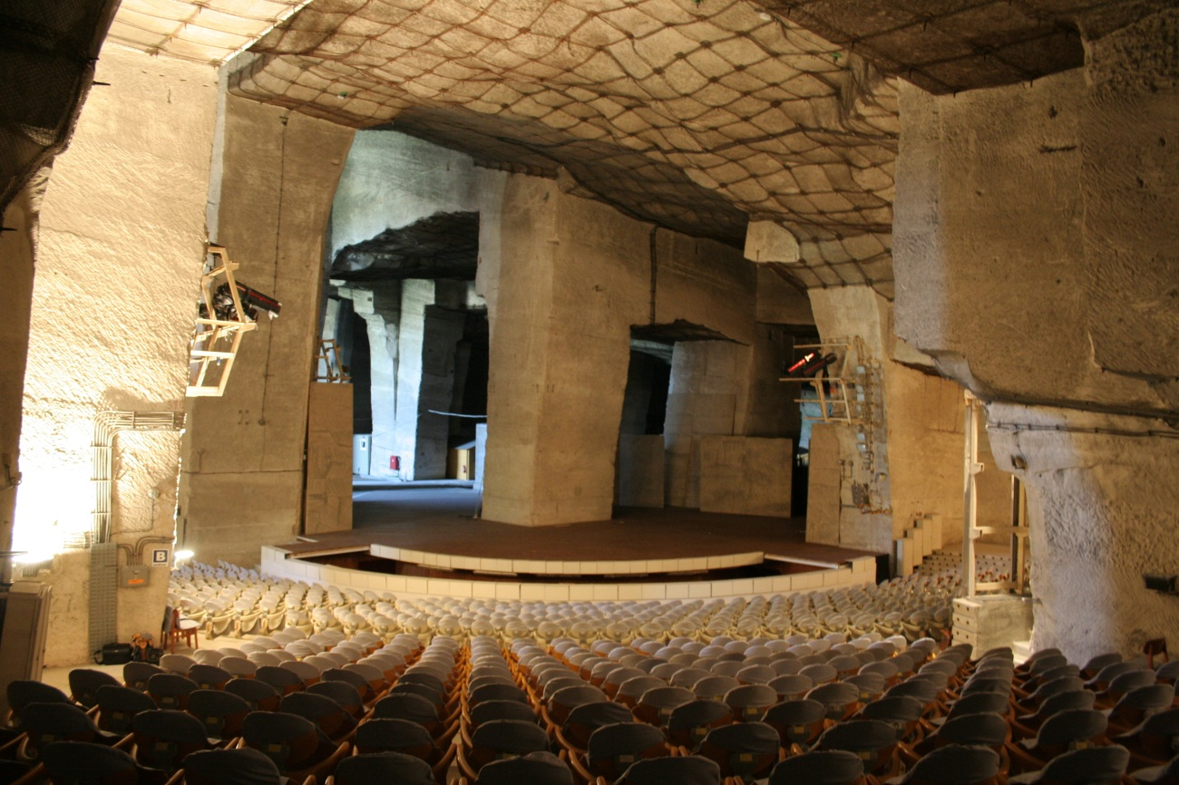
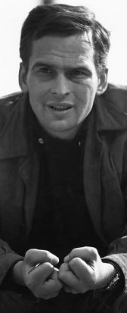
Szöveg zengetése
Notes:
Példa a fertőrákosi kőfejtőben végzett méréssel mesterségesen megzengetett vers-előadásra.

Slide 27
A hangtér részei
Közvetlen hangtér és zengőtér
L_{p}
log r
Notes:
Ha egy teremben elhelyezünk egy hangforrást és azt működtetjük, az energiaegyensúlyi állapot bekövetkezése után a teremben kétféle hangteret különböztethetünk meg: a forrás közelében a közvetlen hangtér, távolban pedig a diffúz hangtér lesz uralkodó. A kétféle hangtér szintje a forrástól mért távolság logaritmusának függvényében egy ferde és egy vízszintes egyenessel szemléltethető, ami a fenti egyenletben a logaritmuson belüli két törtnek felel meg. A kétféle hangnyomás eredője a teremállandóval paraméterezve a jobb oldali görbeseregen látható.

Slide 28

Teremakusztikai modellezés
Notes:
A teremakusztikai modellezés lehet egydimenziós és térbeli, a terjedést lehet optikai módszerekkel szemléltetni és valóságos, de a modell léptékének megfelelő arányban frekvenciában feltranszformált hangjelekkel, akusztikai módszerekkel vizsgálni.

Slide 29
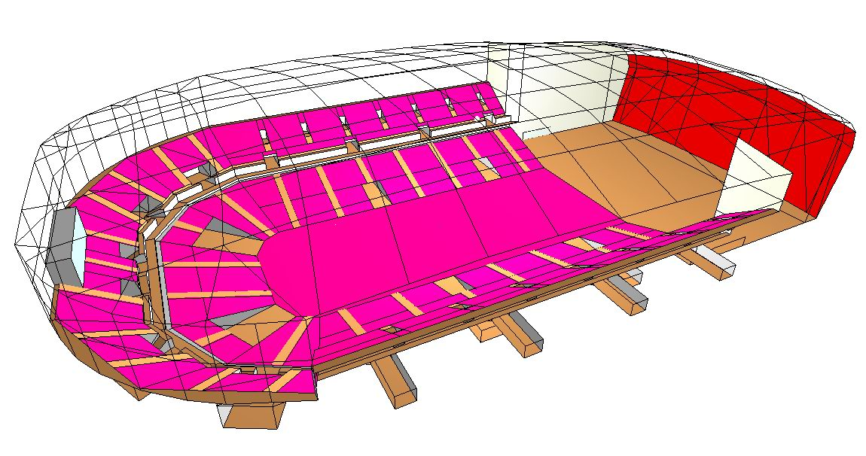
Számítógépes modellezés
Notes:
A mai, korszerű teremakusztikai elemzéseket számítógéppel segített, a hangsugarak visszaverődését tükörforrások bevezetésével követő szimulációs módszerrel végezzük. Az ábra a Papp László sportaréna modelljét mutatja, a külsönböző színek különböző hangelnyelési fokkal rendelkező anyagokat, ill. felületrészeket jelképeznek.

Slide 30
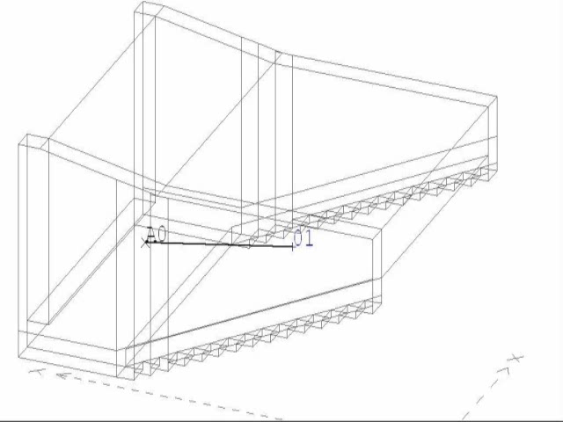
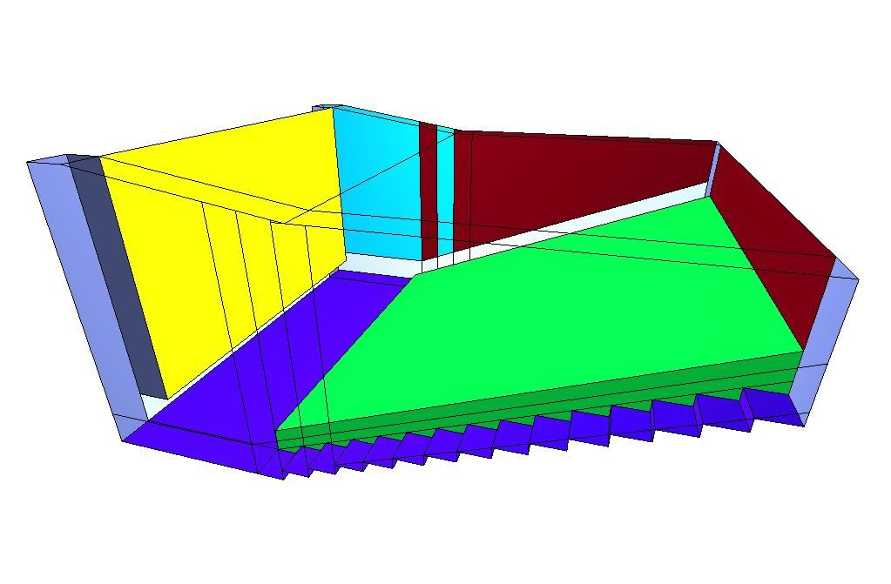
Számítógépes modellezés
Notes:
Sugárkövetéssel meghatározott hangutak egy mozi nézőterén.

